Slide 1





Napredno korištenje proračunske tablice za analizu logističkih podataka
Outsourcing (Napravi ili Kupi )
Predavanje
BAS4SC
Business Analytics Skills
for the Future-proofs Supply Chains
Broj projekta – 2022-1-PL01-KA220-HED-000088856

Slide 2
Dnevni red
osnovne definicije
vrste outsourcinga
prednosti i nedostaci outsourcinga
opis make-or-buy analize
outsourcing logistike.

Slide 3
Definicija
Outsourcing je metoda upravljanja (koncept) koja se sastoji u ograničavanju opsega aktivnosti koje izravno obavlja dano poduzeće (naziva se matično poduzeće) i povjerava ih vanjskim poduzećima (naziva se uslužnim poduzećima ) za njihovu trajnu provedbu;
Outsourcing se definira kao metoda stalne vanjske usluge specijaliziranih poduzeća, eksternalizacija, eksterno upravljanje ili čak dekoncentracija funkcioniranja organizacije .
Izvor: Trocki, 2001

Slide 4
Primjeri outsourcinga usluga
Površina | Primjeri vanjskih poslova, funkcija ili procesa
Proizvodnja i opskrba | proizvodnja komponenti, poluproizvoda pa čak i gotovih proizvoda, montaža proizvoda, pakiranje, dizajn
Transport i logistika | prijevoz i distribucija proizvoda, kurirske usluge, skladištenje
Istraživanje i razvoj | istraživačko-razvojni rad, znanstveno-istraživački rad, implementacijski rad
Računalstvo i informacijske tehnologije | podrška za računalne mreže, podrška za podatkovne centre, usluge održavanja IT infrastrukture, podrška za IT aplikacije, podrška krajnjim korisnicima, sigurnosne usluge ili internetske usluge
Financijske, računovodstvene i porezno-računovodstvene usluge | računovodstvo, upravljanje dugom, kontroling, revizija, financijske i analitičke usluge, izrada poslovnih planova, porezno savjetovanje, zastupanje poreznih obveznika pred poreznim tijelima
Pravna podrška | pravni savjeti iz raznih područja, odnosno zastupanje u pravnim stvarima
Služba za korisnike | telemarketing, vođenje recepcije, tajništva, telefonske linije ili pozivnog centra
Marketing | praćenje promjena koje se događaju na tržištu, istraživanje očekivanja kupaca, kreiranje koncepata novih proizvoda, definiranje promotivnih, reklamnih i distribucijskih strategija te oblikovanje sfere odnosa s javnošću
Osoblje i ljudski resursi, | regrutacija i selekcija kandidata, obuka zaposlenika, izrada motivacijskih sustava, upravljanje kadrovima, vođenje kadrovske dokumentacije, zapošljavanje na određeno vrijeme, obračun plaća
Menadžment i administracija | održavanje objekata i čistoće, čuvanje arhiva, zaštita ljudi i imovine, menadžerske usluge
Izvor: Matejun , 2007

Slide 5
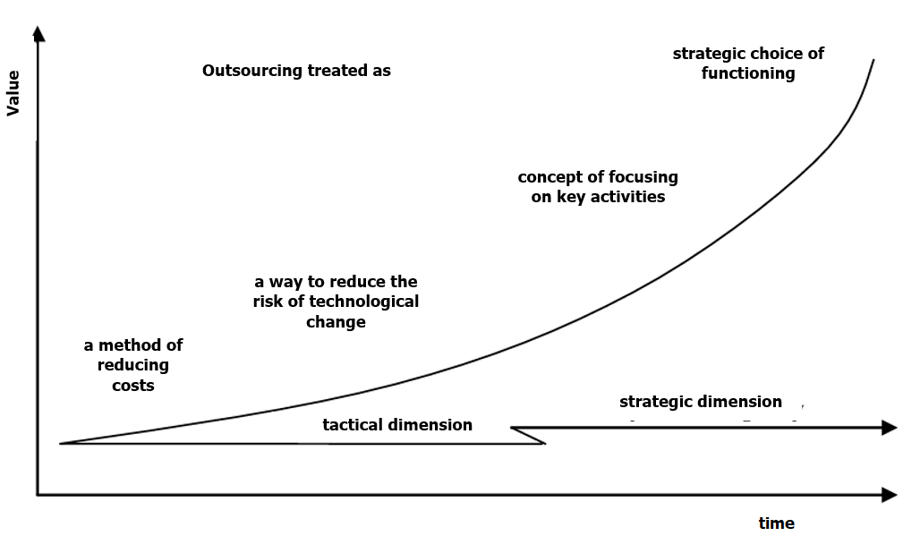
Evolucija koncepta
Outsourcing se tretira kao
strateški izbor funkcioniranja
vrijednost
koncept fokusiranja na ključne​ aktivnosti
Ovaj dijagram pokazuje evoluciju i povećanje važnosti outsourcinga za moderna poduzeća
način smanjenja rizika od tehnoloških​​​ promijena
metoda smanjivanja​​ troškovi
Strateška dimenzija
taktička dimenzija
vrijeme
Slika 1 : Evolucija koncepta outsourcinga
Izvor: Matejun , 2015

Slide 6
Vrste outsourcinga
Outsourcing u poslovnoj praksi
Razdvajanje
Provizija
Varijanta ugovora
Varijanta kapitala
Varijanta ugovora
Varijanta kapitala
Slika 2: Vrste outsourcinga
Izvor: Matejun , 2015

Slide 7
Vrste outsourcinga
Razdvajanje se odnosi na situaciju kada se određena sfera aktivnosti (proces, zadatak, funkcija) obavlja unutar organizacijske strukture poduzeća, ali ne pripada glavnim nadležnostima organizacije. Analiza troškova održavanja i kvalitete, koordinacije i pravovremenosti aktivnosti pokazuje da ne sudjeluje u procesu stvaranja vrijednosti usluga ili proizvoda.
Provizija nastaje kada se određeno područje djelatnosti još nije obavljalo unutar organizacijske strukture poduzeća, a analiza pokazuje da bi bilo potrebno zbog određenih strateških koristi.
Izvor: Matejun , 2015

Slide 8
Vrste outsourcinga
U ugovornoj varijanti, vanjski dobavljač, odnosno uslužno poduzeće, je kapitalno neovisno, specijalizirano poduzeće koje je s matičnim poduzećem povezano samo na temelju ugovora.
Pretpostavka kapitalne varijante je ulazak u suradnju s vlasnički i kapitalno ovisnim poduzećem.
Kao rezultat kombinacije kapitalnog i ugovornog outsourcinga s dvije osnovne metode outsourcinga usluga vanjskoj uslužnoj tvrtki, mogu se dobiti četiri osnovne varijante ove metode.
Izvor: Matejun , 2015

Slide 9
Osnovne vrste outsourcinga
Outsourcing | Outsourcing kapitala | Ugovorni outsourcing
Oblik prijenosa djelatnosti | stalna suradnja s kapitalno i vlasnički povezanim subjektom | Trajna suradnja s kapitalno neovisnim subjektom
Odvajanje područja | Odvajanje kapitala | Ugovorno odvajanje
 | stvaranje nove podružnice na bazi resursa, koja započinje svoje samostalno tržišno postojanje; pruža usluge matičnoj tvrtki kao i vanjskim subjektima. | likvidacija dotadašnje funkcije u poduzeću i uspostavljanje formalne suradnje s vanjskim, neovisnim dobavljačem koji osigurava provedbu zadataka; mogućnost djelomičnog prijenosa osoblja i drugih resursa na dobavljača.
Komisija područja | Kapitalna provizija | Ugovorna provizija
 | kupnja udjela ili udjela u društvu koje pruža potrebne usluge ili obavlja određene poslove; kao rezultat toga dolazi do preuzimanja kapitala i osnivanja podružnice | uspostavljanje suradnje s kapitalno i vlasnički neovisnim dobavljačem čime započinje provedba određene funkcije.
Stol 2. Varijante kapitalnog i ugovornog outsourcinga ovisno o obliku prijenosa djelatnosti na uslužnu tvrtku
Izvor: Matejun , 2006

Slide 10
Osnovne vrste outsourcinga
Kriterij podjele | Vrste outsourcinga
Vrsta odvojenih​ funkcije | outsourcing pomoćnih funkcije ; funkcija upravljanja ; | outsourcing osnovnih funkcije ;
Vrsta izdvojene djelatnosti | outsourcing strane aktivnosti ; outsourcing pomoćnih aktivnosti ; | outsourcing jezgre aktivnosti ;
Vrsta outsourcinga prema funkciji | outsourcing IT usluga; financijskih usluga; | logistike ; outsourcing ljudskih resursa i drugo ;
Složenost odvojenih funkcija | outsourcing individualnih funkcije ; procesa (BPO); | outsourcing funkcionalnih područja ;
Svrha odvajanja | popravaka ; prilagodba vanjskog ugovaranja; | outsourcing razvoja;
Postojanost odvojenosti | strateški outsourcing; | taktički outsourcing;
Mjesto izvršenja usluge outsourcinga | pružene usluge centralno ; | pružene usluge lokalno ;
Opseg razdvajanja | totalni outsourcing; | djelomični ( selektivni ) outsourcing.
Tablica 1: Osnovne vrste outsourcinga
Izvor: Matejun , 2006

Slide 11
Prednosti korištenja outsourcinga u modernim poduzećima
Izravne koristi :
  Pravne pogodnosti :
    osjećaj sigurnosti koji proizlazi iz stalne suradnje s vanjskim poduzećem ;
    podjela rizika između uslužnog poduzeća i matičnog poduzeća ;
    prijenos odgovornosti za pružanje usluga na dobavljača ;
  Motivacijske prednosti :
    veća tržišna orijentacija menadžmenta i zaposlenika ;
    povećano zadovoljstvo i psihološka udobnost u upravljanju organizacijom ;
    povećanje motivacije menadžmenta i zaposlenika ;
  Tehničke i tehnološke prednosti :
    uspostavljanje suradnje s partnerskim tvrtkama s odgovarajućim kvalifikacijama potvrđenim certifikatima ;
    povećanje razine korištenja resursa poduzeća ;
    dostupnost vanjskih tehnoloških resursa (know how) ;
    poboljšanje parametara uspješnosti sfera djelovanja vanjskih tvrtki (njihova implementacija, troškovi, uloženi resursi, kvaliteta, vrijeme itd.) ;
Izvor: Trocki, 2001.; Górska, 2002.; Małkus , 2002.; Matejun , 2009.; Lachiewicz , Matejun , 2012. (enciklopedijska natuknica).

Slide 12
Prednosti korištenja outsourcinga u modernim poduzećima
Izravne koristi :
  Prednosti za organizacijske i ljudske resurse :
    pojednostavljenje organizacijske strukture i organizacijskih procedura koje se primjenjuju u poduzeću ;
    brži protok informacija i bolja komunikacija unutar organizacije ;
    oslobađanje unutarnjih resursa i ušteda vremena upravljanja, koje se može potrošiti na razvoj ključnih aktivnosti ;
    smanjenje potrebe za angažiranjem vlastitih zaposlenika za obavljanje određenih poslova ;
  Ekonomske i financijske koristi :
    povećanje financijske discipline i povećanje kontrole troškova i prihoda ;
    minimiziranje financijskih izdataka za provedbu zadataka (prvenstveno smanjenjem broja zaposlenih i drugih resursa potrebnih za njihovo obavljanje) ;
    bolja struktura troškova poduzeća ;
    transformacija fiksnih troškova u varijabilne zahvaljujući plaćanju samo usluge vanjske tvrtke, bez potrebe za fiksnim troškovima njezine provedbe ;
Izvor: Trocki, 2001.; Górska, 2002.; Małkus , 2002.; Matejun , 2009.; Lachiewicz , Matejun , 2012. (enciklopedijska natuknica).

Slide 13
Prednosti korištenja outsourcinga u modernim poduzećima
Izravne koristi :
  Operativne prednosti :
    poboljšanje kvalitete i učinkovitosti operativnih procesa u poduzeću ;
    smanjenje operativnih problema ;
  Strateške prednosti :
    povećana strateška fleksibilnost poslovanja ;
    razvoj određenih područja organizacije bez potrebe za ulaganjem - pružatelj usluga sam ulaže u tehnologiju i resurse potrebne za obavljanje određenih funkcija ;
    pristup resursima ili kvalifikacijama koje tvrtka nema u svojoj strukturi ili ih nije u mogućnosti financirati ;
    usmjerenost gospodarskog subjekta na osnovnu djelatnost i razvoj ključnih kompetencija (područja djelovanja) .
Izvor: Trocki, 2001.; Górska, 2002.; Małkus , 2002.; Matejun , 2009.; Lachiewicz , Matejun , 2012. (enciklopedijska natuknica).

Slide 14
Prednosti korištenja outsourcinga u modernim poduzećima
Neizravne koristi
  diverzifikacija ili obogaćivanje tržišne ponude poduzeća ;
  povećanje tržišnog udjela ;
  stjecanje novih potrošača ;
  veće zadovoljstvo i zadovoljstvo postojećih kupaca ;
  bolji konkurentski položaj .
Izvor: Trocki, 2001.; Górska, 2002.; Małkus , 2002.; Matejun , 2009.; Lachiewicz , Matejun , 2012. (enciklopedijska natuknica).

Slide 15



Napravi ili kupi (Make or Buy) analiza
Jedan od najvažnijih koncepata koji opravdavaju korištenje outsourcinga je koncept make or buy dilemas, koji je vezan uz temeljne probleme funkcioniranja svakog poduzeća:
učiniti to samostalno (napraviti) ili
prepustiti rad vanjskoj tvrtki (kupiti) .
Napraviti
ili
Kupiti
Izvor: Perechuda , 2000

Slide 16
Napravi ili kupi analiza
Make (izrada ili proizvodnja) - omogućuje organizaciji da kontrolira svoje aktivnosti. Posebno se preporučuje kada tvrtka ima vlastite proizvode ili procese. Preporučuje se kada:
proizvod je vrijedan i nije ga lako ponoviti
tržište dobavljača nije dobro razvijeno
okruženje je stabilno
Izvor: Blaut.

Slide 17
Napravi ili kupi analiza
Buy (kupnja) - kupnja usluga i proizvoda od vanjskih tvrtki u opskrbnom lancu pridonosi povećanju fleksibilnosti tvrtke te joj omogućuje pristup najsuvremenijim proizvodima. Ovaj koncept se preporučuje kada:
nestabilnost okoliša uzrokuje visok rizik internih ulaganja ;
bavimo se konkurencijom na tržištu dobavljača ;
proizvod se ne tretira kao strateški važan.
Izvor: Blaut.

Slide 18
Troškovi izrade naspram kupnje
MAKE
BUY
Proizvodnitroškovi
Kupovna cijena
Dodatni radni troškovi
Porez
Troškovi praćenja
Troškovi dostave
Troškovi skladištenja
Troškovi skladištenja
troškovi zbrinjavanja otpada
Troškovi naručivanja
Slika 3: Razlike u troškovima izrade i kupnje
Izvor: https://projectskillsmentor.com.

Slide 19
Napravi ili kupi analiza
Napravi ili kupi ključna je strategija tvrtke koja između ostalog uključuje:
uvođenje novog proizvoda na tržište ;
kontrola proizvodnje ;
sustavi kvalitete ;
ljudski resursi ;
proizvodni proces ;
veličina poduzeća i njegova lokacija ;
mjerna učinkovitost.
Izvor: Blaut.

Slide 20

Napravi ili kupi analiza
Proračuni troškova proizvodnje pokazuju da:
K _{p =} K _{s} +X* k _{v}
gdje:
K _{p} - ukupni trošak proizvodnje x jedinica robe
K _{s} - fiksni troškovi proizvodnje
X - očekivani obujam proizvodnje
k _{v} - jedinični varijabilni troškovi
Za kupovinu:
K _{z =} c*x
gdje:
K _{z} - trošak nabave
c - jedinična cijena,
x - obujam nabave ( proizvodnje )
Izvor: Blaut.

Slide 21
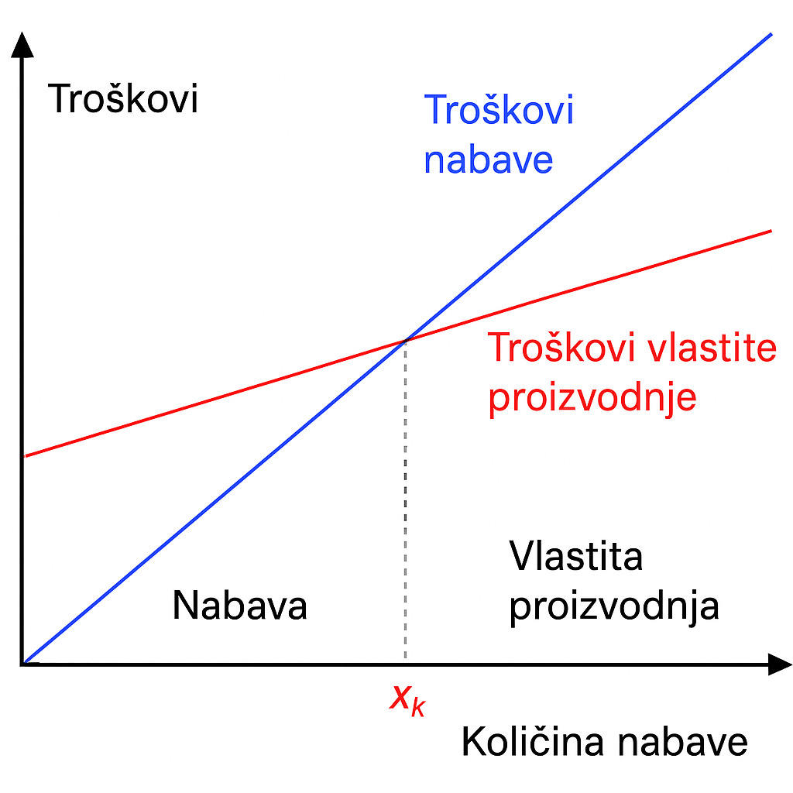
Napravi ili kupi analiza
X_{k} je definiran kao kritični obujam proizvodnje za koji je nabavni trošak jednak trošku vlastite proizvodnje. To je vrijednost ispod koje nije isplativo započeti proizvodnju ;
Samo kada je vrijednost X_{k} prekoračena je opravdana odluka o pokretanju proizvodnje ;
Ako je kupnja popraćena dodatnim financijskim izdacima (npr. troškovi prijevoza), tada se uzorak mora modificirati tako da se proširi odgovarajućim komponentama.
Slika 4: Kritični obujam proizvodnje
Izvor: Blaut.

Slide 22
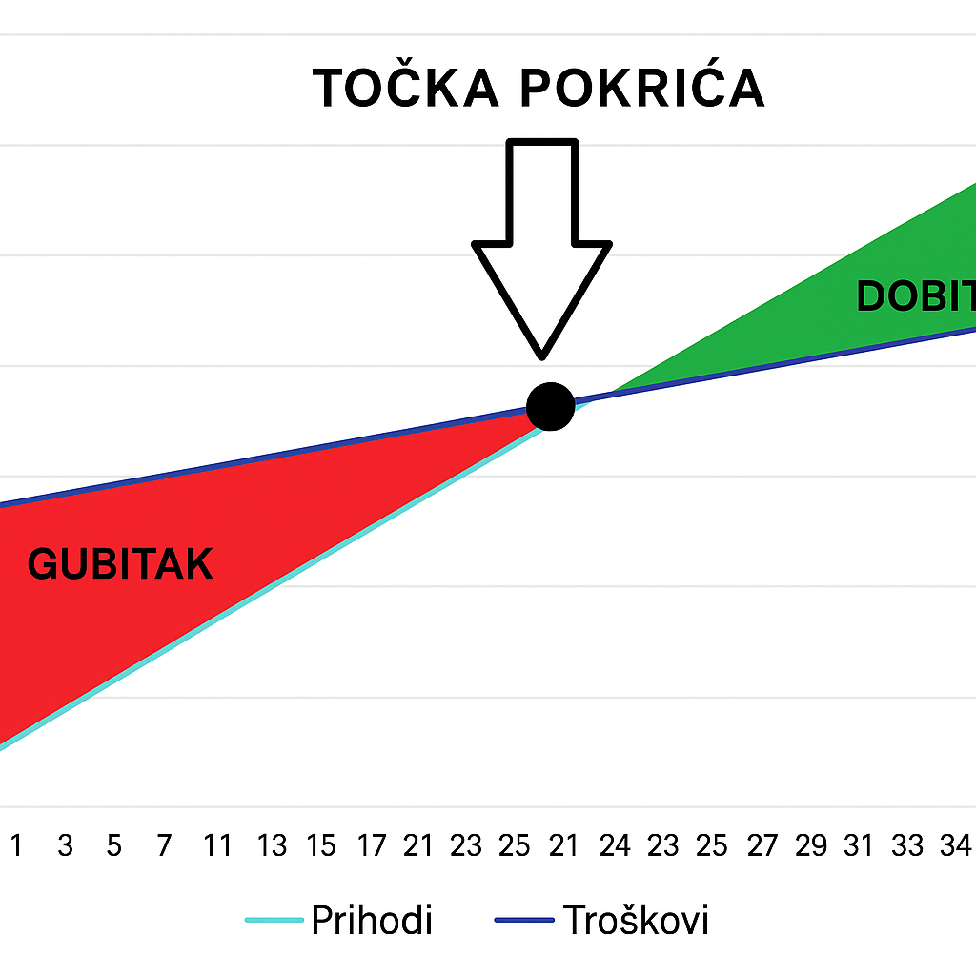
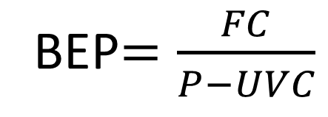
Napravi ili kupi analiza
Prijelomna – parna točka je točka u kojoj je ukupna prodaja jednaka ukupnim troškovima. Pronalaženje graničnog obujma proizvodnje iz kojeg će poduzeće ostvarivati profit glavni je cilj analize rentabilnosti.
BEP$=\frac{FC}{P−UVC}$
BEP – pauza čak i točka
FC – fiksno trošak
P – cijena po jedinici
UVC – varijabla trošak po jedinici
Izvor: vlastiti razrada

Slide 23
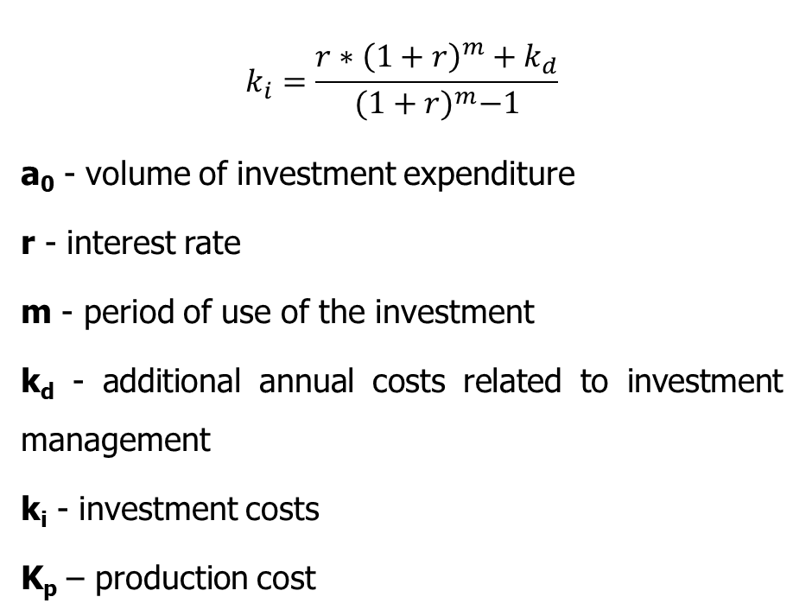
Napravi ili kupi analiza u kontekstu investicijskih izdataka za proizvodnju
$$k_{i}=\frac{r∗{\left(1+r\right)}^{m}+k_{d}}{{(1+r)}^{m}−1}$$
a ₀ - obujam investicijskih izdataka
r - kamatna stopa
m - rok korištenja investicije
k _{d} - dodatni godišnji troškovi povezani s upravljanjem investicijom
k _{i} - investicijski troškovi
K _{p} – trošak proizvodnje
Stoga će se trošak proizvodnje izračunati prema formuli:
K _{p} = k _{i} +x+k _{v}
i trošak nabave
K _{z =} c*x
Ako je ispunjena nejednakost K _{z} < K _{p} , postoji osnova za donošenje odluke o kupnji određenog proizvoda.
Izvor: Blaut.

Slide 24
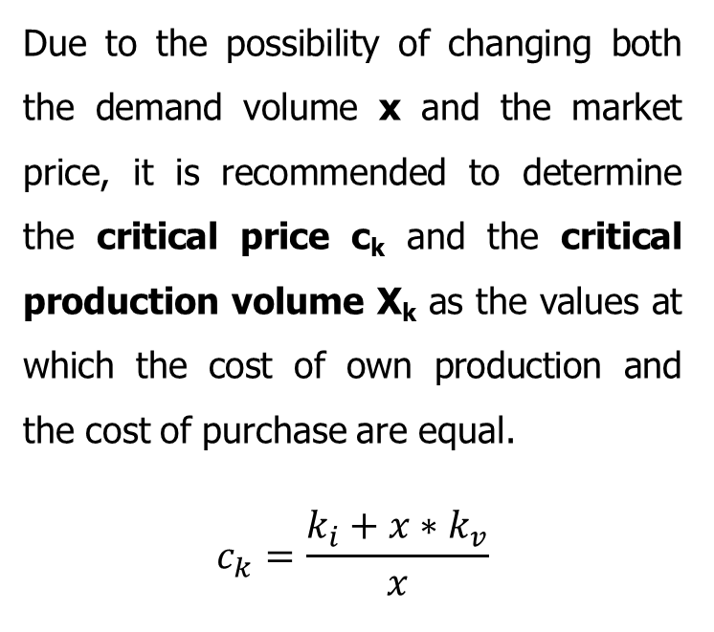
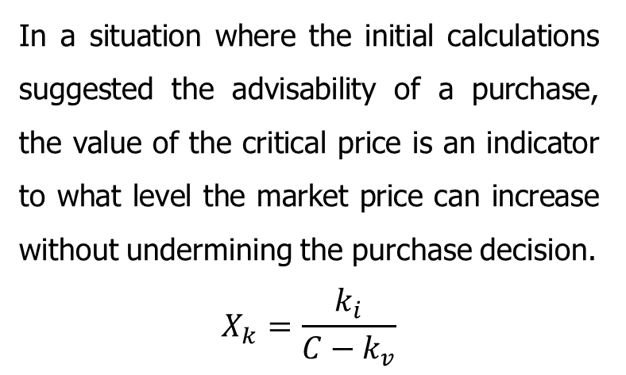
Napravi ili kupi analiza
Zbog mogućnosti promjene i obujma potražnje x i tržišne cijene, preporuča se odrediti kritičnu cijenu c _{k} i kritični obujam proizvodnje X _{k} kao vrijednosti kod kojih su troškovi vlastite proizvodnje i troškovi nabave jednaki.
$$c_{k}=\frac{k_{i}+x∗k_{v}}{x}$$
U situaciji kada su početni izračuni sugerirali preporučljivost kupnje, vrijednost kritične cijene pokazatelj je do koje razine se tržišna cijena može povećati bez ugrožavanja odluke o kupnji.
$$X_{k}=\frac{k_{i}}{C−k_{v}}$$
Izvor: Blaut.

Slide 25
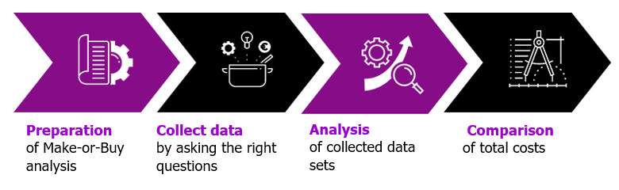
Faze Napravi ili Kupi analizae
Priprema
Prikupiti podatke
Analiza
Usporedba
Napravi ili kupi analiza
tražeći pravo​​ pitanja
prikupljenih skupova podataka​
od ukupnog broja troškovi
Postoje standardni logistički procesi, kao što su transport, skladištenje, otprema, uvoz, izvoz i carinjenje, te prateći logistički procesi, koji uključuju, na primjer, pripremu, puštanje u rad, pakiranje, povrate i popis. Ova je podjela nužna za donošenje odluke o opsegu outsourcinga kao io operativnom modelu
Kvaliteta naknadnih rezultata analize ovisi samo o točnosti podataka. Iz tog razloga potrebno je prikupiti ili pohraniti u poduzeću sve potrebne podatke o osoblju i onima koji odgovaraju na pitanje moraju li logistički sustavi, npr. industrijski kamioni ili upravljanje skladištem, biti prebačeni ili izvedeni od strane vanjskih subjekata
U ovom fazi, podaci se procjenjuju i analiziraju. Rezultati make-or-buy analize najčešće se provode korištenjem skupa vrijednosti pokazatelja iz komparativne analize (benchmark), koji se prikupljaju tijekom operativnog izvršavanja naloga za klijente.
je jasna usporedba između logističkih troškova unutar tvrtke i logističkih troškova vanjskog pružatelja usluga. Što se tiče zaposlenika, na primjer, ukupni troškovi osoblja organizacije uspoređuju se s ukupnim troškovima osoblja vanjskog entiteta
Izvor: Müller- Die lila Logistik

Slide 26
Outsourcing logistike
U sklopu outsourcinga najčešće se outsourcaju područja koja nisu ključne kompetencije pojedine tvrtke, već je samo podupiru.
Ukoliko logistika nije temeljna djelatnost tvrtke, delegiranje organizacije i/ili provedbe svih ili dijela logističkih procesa kompetentnim dobavljačima specijaliziranim za pružanje logističkih usluga može značajno povećati učinkovitost logističkih procesa .
Izvor: Witkowski, 2008

Slide 27
Outsourcing logistike
Kao rezultat suradnje organizacije i logističkog operatera moguće je postići sljedeće ciljeve :
  poboljšanje kvalitete usluga korisnicima ;
  kraće vrijeme izvršenja ciklusa naloga ;
  bolja kvaliteta i garancija isporuke ;
  brži protok i povećana transparentnost informacija ;
  učinkovitije korištenje sredstava .
Izvor: Gąsowska,2016

Slide 28
Pokazatelji
četiri pokazatelji outsourcinga logistike :
  promjene u trošku s;
  promjene u profitabilnosti ;
  promjene prometa ;
  promjene točke pokrića .
Izvor: Szukalski, 2016

Slide 29
Faze outsourcinga logistike​
interne pripreme poduzeća
pozivanje vanjskih poduzeća
implementacija
Svrha ove faze je započeti razgovore s pružateljima logističkih usluga
Vanjski poduzeća podnose svoje prijedloge logističkih usluga, trgovinski pregovori i odabir organizacije koja će u konačnici preuzeti logističke usluge.
Suradnja s odabranim poslovnim subjektom na realizaciji projekta i fizičkom prijenosu skladišnih zaliha pod upravljanjem operatera
Izvor: Jaworski

Slide 30
Prednosti i nedostaci logističkog outsourcinga​
Prednosti logističkog outsourcinga​ | Nedostaci outsourcinga logistike​
Optimiziranje troškova i smanjenje rizika ulaganja | Strah zaposlenika od otkaza i demotivacija
Sposobnost fokusiranja na pravi posao | Djelomičan gubitak kontrole nad izvršenjem naloga
Poboljšanje tijeka procesa i podjele odgovornosti | Odabir partnera s manjkom kompetencija
Poboljšanje kvalitete usluga potrošačima | Postati ovisan o davatelju usluga
Povećava se konkurentnost | Mogući problemi s koordinacijom i internom komunikacijom
Izvor: Khaletskaya , 2021, Ware Teka

Slide 31
Napravi ili kupi analiza – primjer 1
Organizacija X mora odlučiti hoće li sama proizvesti komponentu za proizvod A ili će kupiti gotovu komponentu
Dolje su navedeni fiksni troškovi, jedinični varijabilni troškovi i nabavna cijena 1 komada komponente.
  Fiksni troškovi : 50 000 EUR
  Varijabilni troškovi : 16 EUR / kom
  Kupnja jedinice cijena : 25 EUR/ kom
Koju varijantu odabrati ako planirate proizvoditi 10 000 kom godišnje?
Pri kojem su obujmu proizvodnje ukupni troškovi obje varijante isti ?
Izvor: vlastiti razrada

Slide 32
Analiza make-or-buy – primjer 1 ( rješenje )
Koju varijantu odabrati ako planirate proizvoditi 10 000 kom godišnje?
Napraviti varijanta :
  Varijabilni troškovi : 16 EUR / kom
  10 000 komada godišnje
  Fiksni troškovi : 50 000 EUR
K _{p =} K _{s} +X* k _{v}
K _{p =} 50 000 + 10 000 * 16 = 210 000 EUR
Varijanta Napraviti = 210 000 EUR/GOD
Izvor: vlastiti razrada

Slide 33
Analiza make-or-buy – primjer 1 ( rješenje )
Koju varijantu odabrati ako planirate proizvoditi 10 000 kom godišnje?
Kupiti varijanta :
  10 000 komada godišnje
K _{z =} c*x,
K _{Z =} 10 000 * 25 = 250 000 EUR
Varijanta Kupiti = 250 000 EUR/GOD
Tvrtka bi trebala izabrati Varijantu Napraviti
Izvor: vlastiti razrada

Slide 34

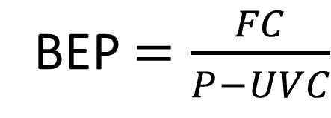
Analiza make-or-buy – primjer 1 ( rješenje )
Pri kojem su obujmu proizvodnje ukupni troškovi obje varijante isti ?
  Fiksni troškovi : 50 000 EUR
  Kupnja jedinice cijena : 25 EUR/ kom
  Varijabilni troškovi : 16 EUR / kom
BEP$=\frac{FC}{P−UVC}$
BEP$=\frac{50 000}{25−16}≈5 556 komada$
Napravi i kupi Varijante bile bi jednake kada je plan proizvodnje​ približno 5 556 komada
Izvor: vlastiti razrada

Slide 35
Sažetak
Outsourcing je metoda stalne eksterne usluge specijaliziranih poduzeća, eksternalizacija, eksterno upravljanje ili čak dekoncentracija funkcioniranja organizacije
Postoje mnoge vrste outsourcinga, ovisno o namjeni i stupnju korištenja vanjskih usluga
Donošenje odluke o eksternalizaciji ili ne eksternalizaciji olakšava provođenje analize Make-or-Buy
Make-or-Buy analiza uspoređuje troškove vlastitog rada i vanjskih usluga
Prijelomna točka je točka u kojoj je ukupna prodaja jednaka ukupnim troškovima
Ako logistika nije temeljna djelatnost poduzeća to trebao bi biti vanjski logistički operater

Slide 36
Hvala na pažnji

